Slide 1

Escuela Normal de Tecámac
Licenciatura en Educación Preescolar
Mi experiencia
Docente en formación: Montiel sanchez maynelly Aylin
Grado: 4º grupo: “u”

Slide 2
Experiencias positivas

Slide 3
Situación de aprendizaje: Vamos a descubrir América
Campo formativo | aspecto | Competencia | Aprendizajes esperados
Exploración y conocimiento del mundo | Cultura y vida social | Distingue algunas expresiones de la cultura propia y de otras, y muestra respeto hacia la diversidad | Participa en eventos culturales, conmemoraciones cívicas y festividades nacionales y de su comunidad, y sabe por qué se hacen. Se forma una idea sencilla, mediante relatos, testimonios orales o gráficos y objetos de museos, de qué significan y a qué se refieren las conmemoraciones de fechas históricas.
Desarrollo personal y social | Relaciones interpersonales | Acepta a sus compañeras y compañeros como son, y aprende a actuar de acuerdo con los valores necesarios para la vida en comunidad y los ejerce en su vida cotidiana | Identifica que las niñas y los niños pueden realizar diversos tipos de actividades y que es importante la colaboración de todos en una tarea compartida, como construir un puente con bloques, explorar un libro, realizar un experimento, ordenar y limpiar el salón, jugar canicas o futbol. Manifiesta sus ideas cuando percibe que sus derechos no son respetados. Actúa conforme a los valores de colaboración, respeto, honestidad y tolerancia que permiten una mejor convivencia.
Lenguaje y comunicación | Lenguaje oral | Obtiene y comparte información mediante diversas formas de expresión oral. | Evoca y explica las actividades que ha realizado durante una experiencia concreta, así como sucesos o eventos, haciendo referencias espaciales y temporales cada vez más precisas Expone información sobre un tópico, organizando cada vez mejor sus ideas y utilizando apoyos gráficos u objetos de su entorno
 | Lenguaje escrito | Expresa gráficamente las ideas que quiere comunicar y las verbaliza para construir un texto escrito con ayuda de alguien. | Produce textos de manera colectiva mediante el dictado a la maestra, considerando el tipo de texto, el propósito comunicativo y los destinatarios.

Slide 4
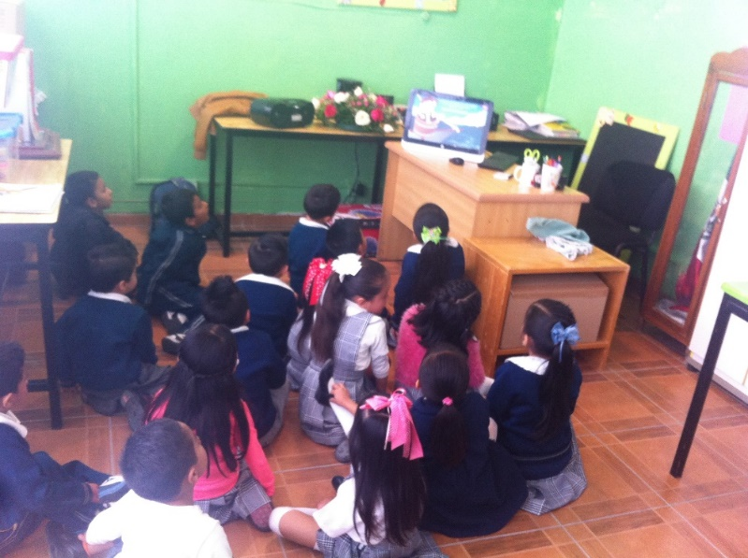
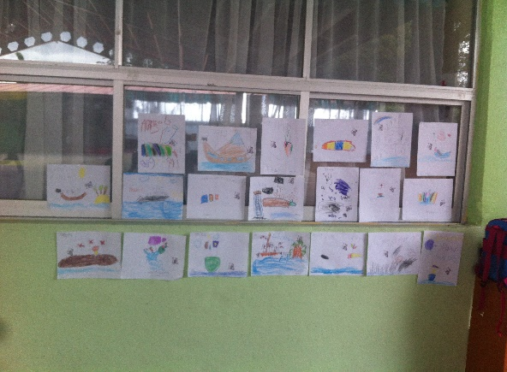
Tema:
¿Qué es el descubrimiento de América?

Slide 5
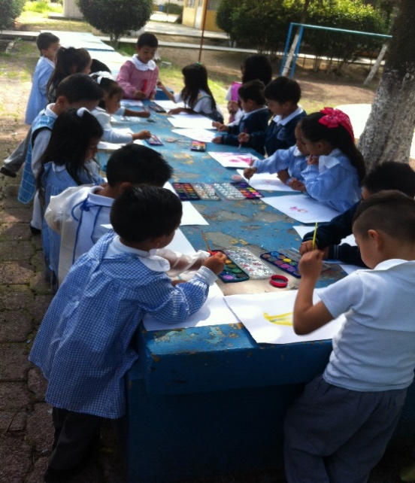
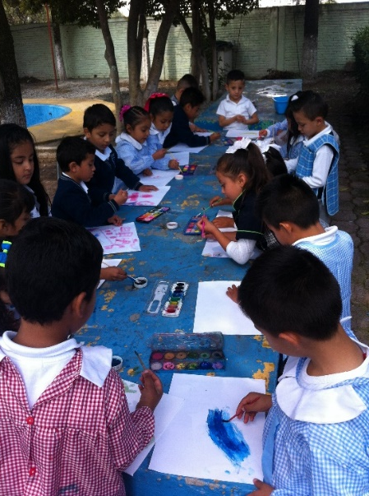
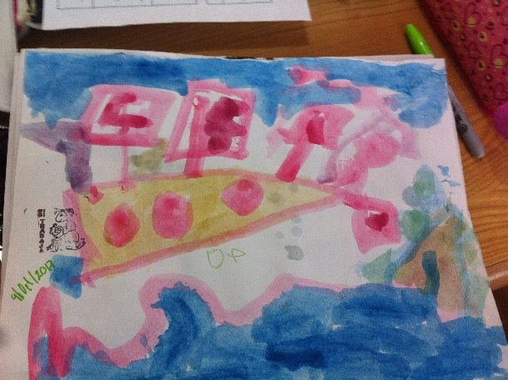
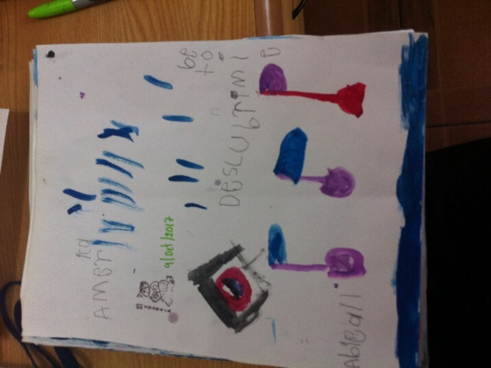
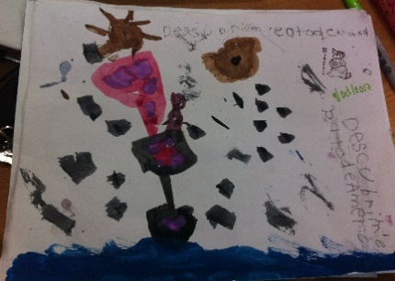
Tema:
¡Vamos a hacer nuestros barcos!

Slide 6
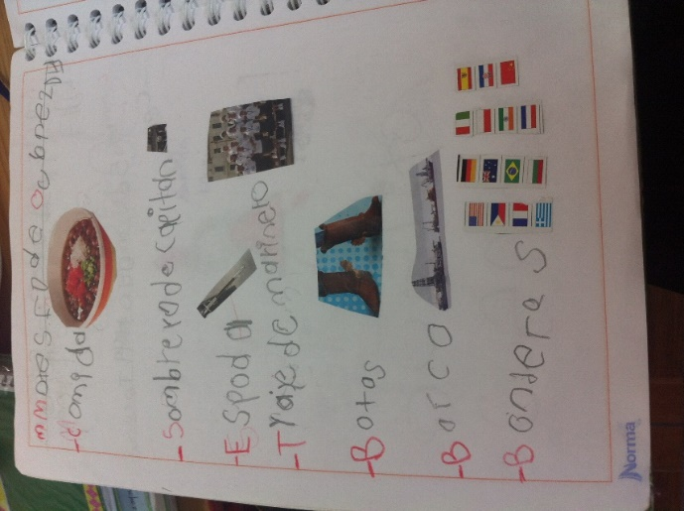
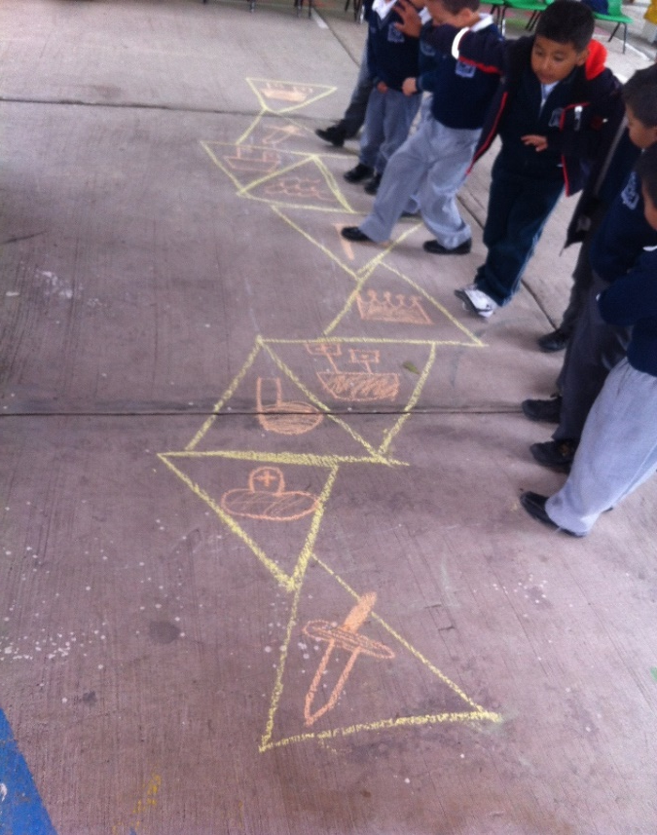
Tema:
Palabras y cosas que conocemos sobre el descubrimiento de América

Slide 7
Experiencias en donde existen áreas de mejora

Slide 8
Taller: Construcción |  | Tipo de taller: Taller artísticos
Campo formativo: Expresión y apreciación artística
Aspecto: Expresión y apreciación visual
Competencia: Expresa ideas, sentimientos, fantasías mediante la creación de representaciones visuales, usando técnicas y materiales variados | Aprendizajes esperados: Selección materiales, herramientas y técnicas que prefiere cuando va a crear una obra Explica y comparte con sus compañeros las ideas personales que quiso expresar mediante su creación artística.

Slide 9
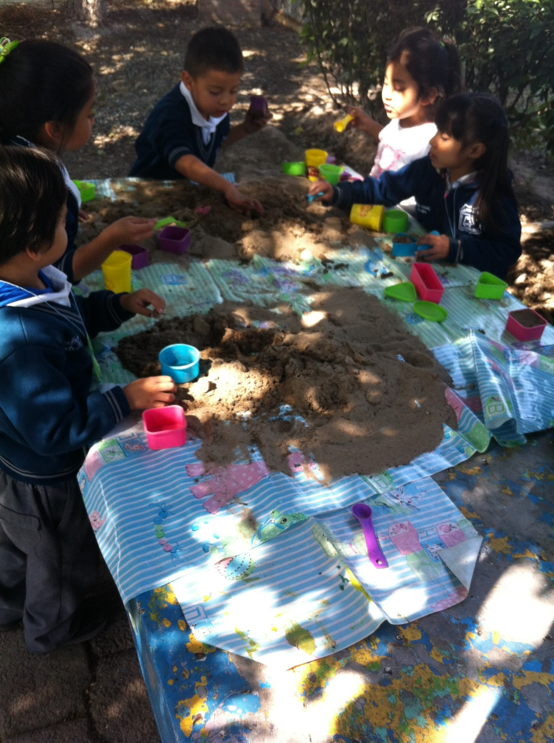
Juguemos con arena

Slide 10
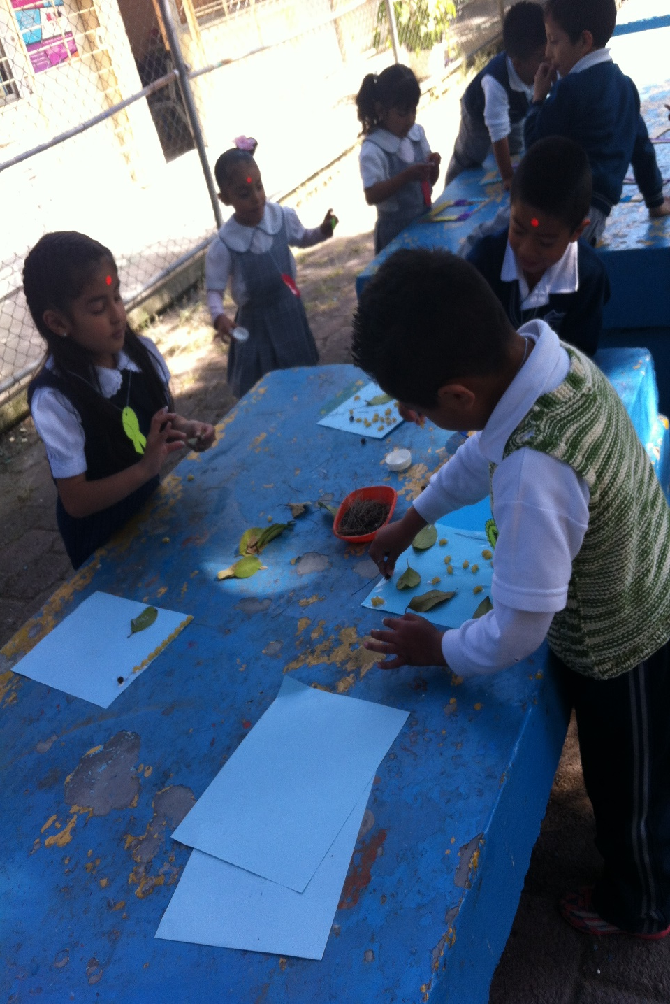
El collage

Slide 11
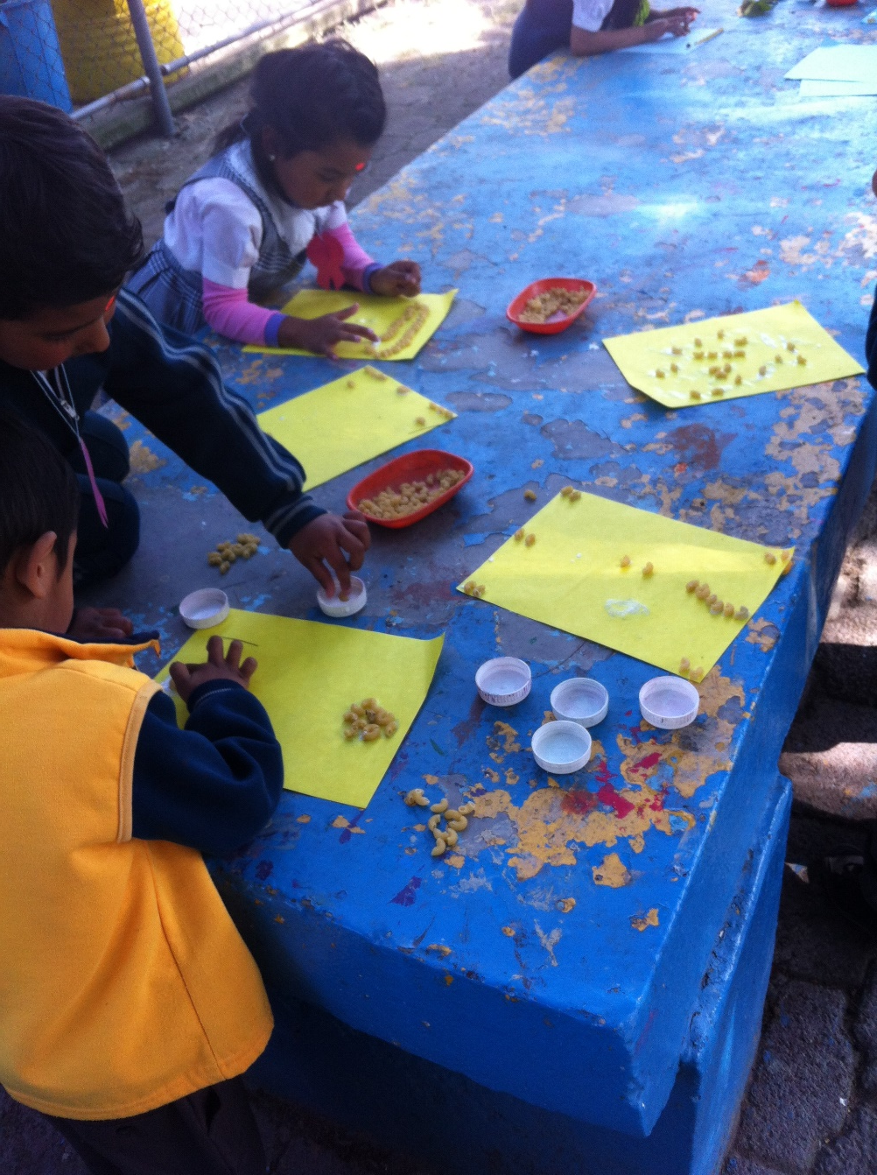
Diversión con pasta

Slide 12
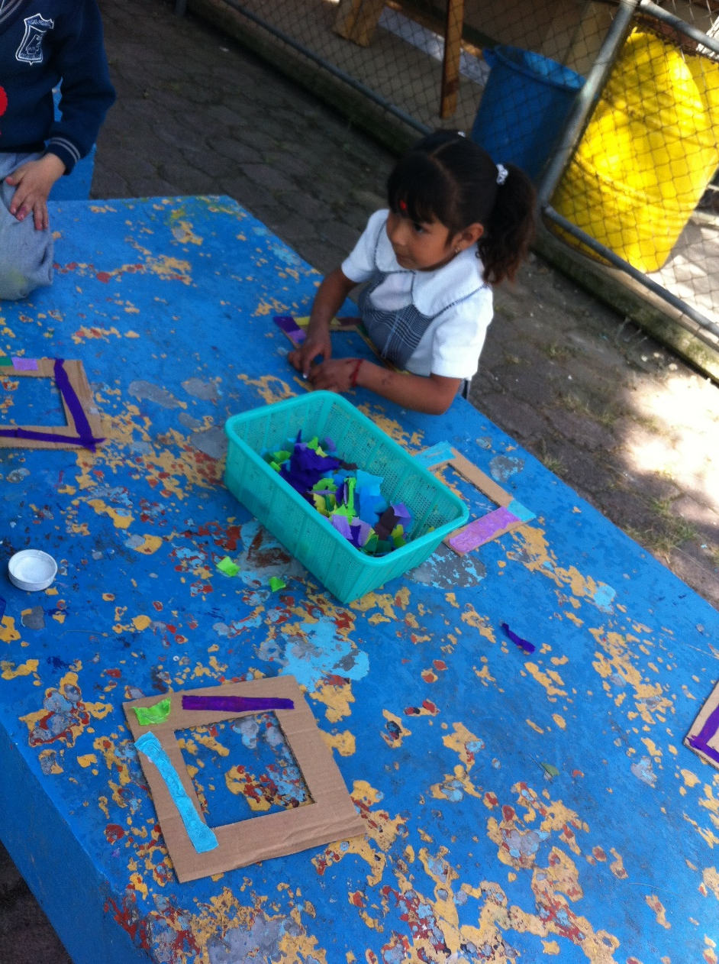
Nuestro portarretrato

